Slide 1
Pendekatan nonilmiah, Pendekatan ilmiah, Prosedur metode ilmiah

Slide 2
Pendekatan Kuantitatif
Pendekatan kuantitatif merupakan salah satu upaya pencarian ilmiah (scientific inquiry) yang didasari oleh filsafat positivisme logikal (logical positivism) yang beroperasi dengan aturan-aturan yang ketat mengenai logika, kebenaran, hukum-hukum, dan prediksi (Watson, dalam Danim 2002).
Fokus penelitian kuantitatif diidentifikasikan sebagai proses kerja yang berlangsung secara ringkas, terbatas dan memilah-milah permasalahan menjadi bagian yang dapat diukur atau dinyatakan dalam angka-angka.

Slide 3
Penentuan pilihan penggunaan Pendekatan kuantitatif apabila:
Bila masalah yang merupakan titik tolak penelitian sudah jelas. Bila peneliti ingin mendapatkan informasi yang luas dari suatu populasi.
Bila ingin diketahui sejauh mana pengaruh perlakuan/ treatment terhadap subyek tertentu.
Bila peneliti bermaksud menguji hipotesis penelitian.
Bila peneliti ingin mendapatkan data yang akurat, berdasarkan fenomena yang empiris dan dapat diukur.
Bila peneliti ingin menguji terhadap adanya suatu keraguan tentang kebenaran pengetahuan, teori, dan produk atau kegiatan tertentu.

Slide 4
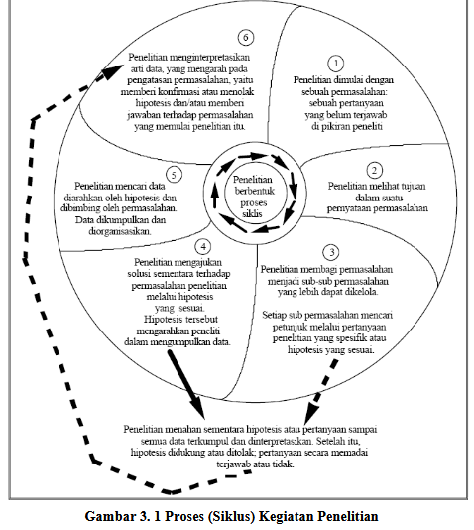
Prosedur penelitian pendekatan kuantitatif

Slide 5
Pendekatan Kualitatif
Dasar penelitian kualitatif adalah konstruktivisme yang berasumsi bahwa kenyataan itu berdimensi jamak, interaktif dan suatu pertukaran pengalaman sosial yang diinterpretasikan oleh setiap individu (Sukmadinata, 2005).
Peneliti kualitatif percaya bahwa kebenaran adalah dinamis dan dapat ditemukan hanya melalui penelaahan terhadap orang-orang melalui interaksinya dengan situasi sosial mereka (Danim , 2002).
Penelitian kualitatif mengkaji perspektif partisipan dengan strategi-strategi yang bersifat interaktif dan fleksibel.
Penelitian kualitatif ditujukan untuk memahami fenomena- fenomena sosial dari sudut pandang partisipan. Dengan demikian penelitian kualitatif adalah penelitian yang digunakan untuk meneliti pada kondisi objek alamiah dimana peneliti merupakan instrumen kunci (Sugiyono, 2005)

Slide 6
Ciri pokok penelitian pendekatan kualitatif
1. Menggunakan lingkungan alamiah sebagai sumber data
2. Memiliki sifat deskriptif analitik
3. Tekanan pada proses bukan hasil
4. Bersifat induktif
5. Mengutamakan makna

Slide 7
Penentuan pilihan penggunaan Pendekatan kualitatif apabila:
Bila masalah penelitian belum jelas, masih remang-remang atau mungkin malah masih gelap.
Bila peneliti ingin memahami makna di balik data yang tampak.
Bila peneliti ingin memahami interaksi sosial. Interaksi sosial yang kompleks hanya dapat diurai kalau peneliti melakukan penelitian kualitatif dengan cara berperan serta, wawancara mendalam terhadap interaksi sosial tersebut.
Bila peneliti ingin memastikan kebenaran data.
Bila ingin meneliti tentang sejarah atau perkembangan.

Slide 8
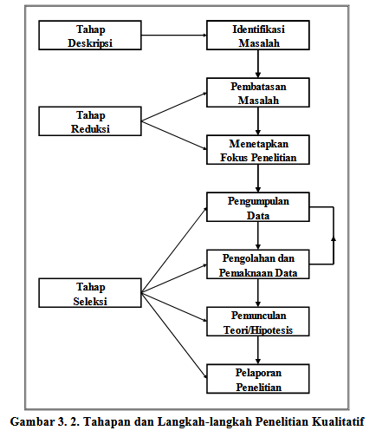
Prosedur penelitian pendekatan kualitatif

Slide 9
Penelitian pendekatan campuran (kualitatif-kuantitatif)
Brannen (1997); tiga acuan pokok memadukan pendekatan kuantitatif dan kualitatif.
1 Penelitian kuantitatif sebagai fasilisator penelitian kualitatif
2 Penelitian kualitatif sebagai fasilitator penelitian kuantitatif
3 Penelitian yang mempergunakan kedua pendekatan dengan bobot sama

